Slide 1
Problèmes additifs
Mathématiques – Problèmes
⇨ Composition 3

Slide 2
Aujourd’hui, nous continuons à travailler sur des problèmes additifs.
Un problème additif est un problème qui peut être résolu par
une addition ou une soustraction.
Pour trouver la bonne opération, il faut bien comprendre le problème,
et c’est ce que nous allons continuer à travailler avec un nouveau problème !

Slide 3
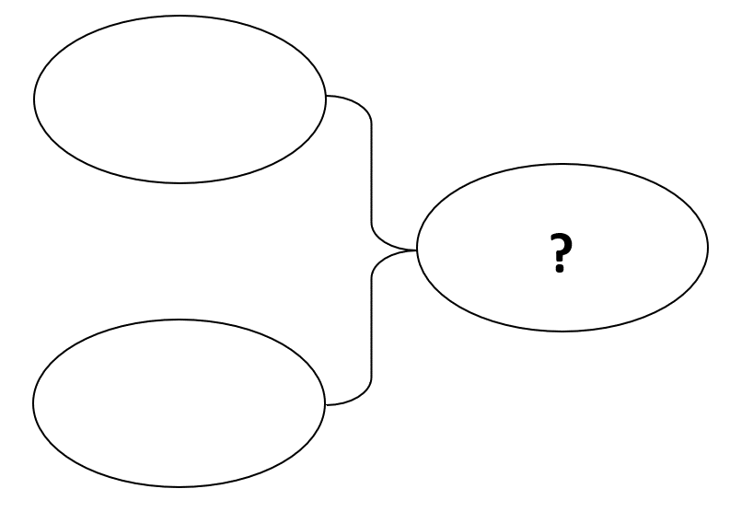
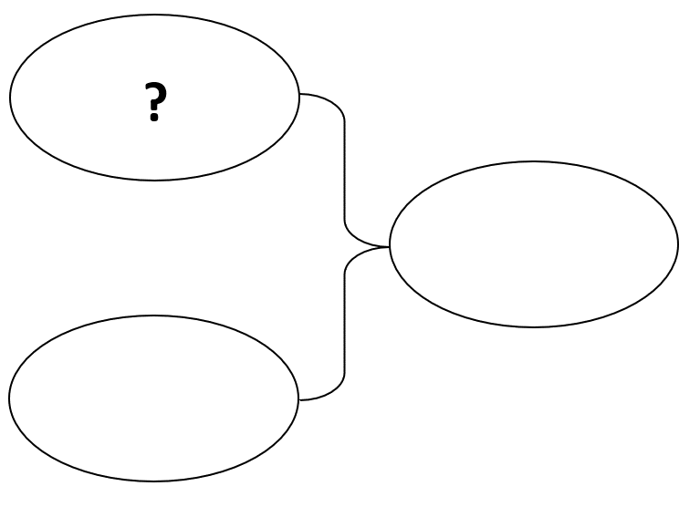
Comme la dernière fois, nous allons travailler sur des problèmes de
composition.
Dans ces problèmes, plusieurs collections de la même chose sont réunies.
Nous avons vu :
- des problèmes où il faut chercher le composé ;
- des problèmes où il faut retrouver une des collections.

Slide 4
Pour trouver le composé, il faut poser une
addition.
Pour trouver une des collections, il faut poser une
soustraction.

Slide 5
Vérifions si tout est bien compris...
Pour chaque problème, vous devez dire s’il s’agit d’un problème du type A ou du type B,
puis vous devez trouver quelle opération permettra de le résoudre.
Allons-y !
A
B

Slide 6
Dans une classe, il y a 14 garçons et 13 filles.
Combien y a-t-il d’élèves en tout ?
Type du problème :
A
Opération :
14 + 13
A
B

Slide 7
La directrice d’une école doit envoyer 15 lettres mais elle n’a que 8 enveloppes.
Combien d’enveloppes lui manque-t-il ?
Type du problème :
B
Opération :
15 - 8
A
B

Slide 8
Dans une classe de 28 élèves, il y a 12 filles.
Combien y a-t-il de garçons ?
Type du problème :
B
Opération :
28 - 12
A
B

Slide 9
Une école compte quatre classes : un CP/CE1 à 24, un CE2 à 18, un CM1 à 26 et un CM2 à 21.
Combien y a-t-il d’élèves dans cette école ?
Type du problème :
A
Opération :
24 + 18 + 26 + 21
A
B

Slide 10
Maintenant à vous de jouer : pour chaque problème, vous devrez d’abord déterminer s’il est du type A ou B, puis vous le résoudrez.
Au travail !
A
B

